Slide 1

微服务解决方案
云服务-数据库和中间件团队

Slide 2
目录
传统微服务
现状
理想架构
产品矩阵
高可用方案
服务网格
Istio简介
基本概念
过渡及演进方案

Slide 3
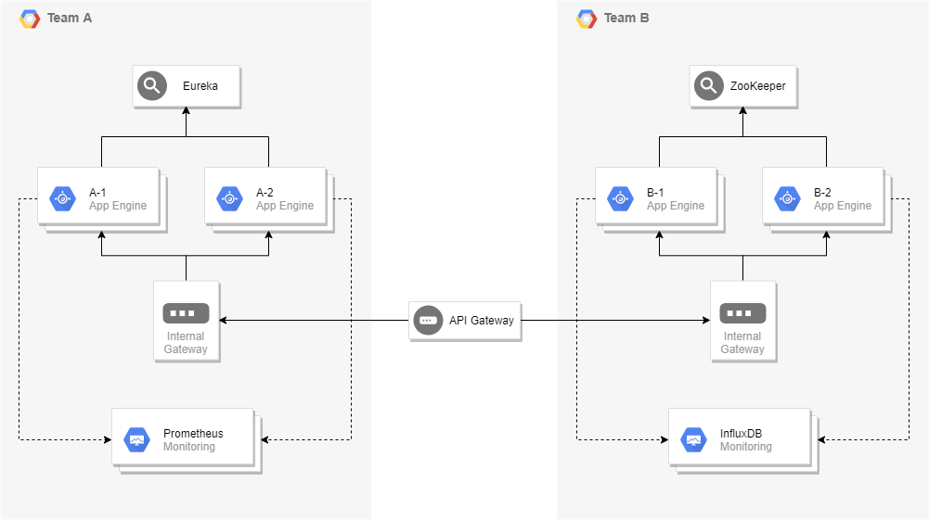
现状
主要问题
架构不统一
链路复杂，依赖过多
可用性问题
自研框架维护
资源浪费
基础设施的重复建设
人力/资源浪费
稳定性不易保证

Slide 4
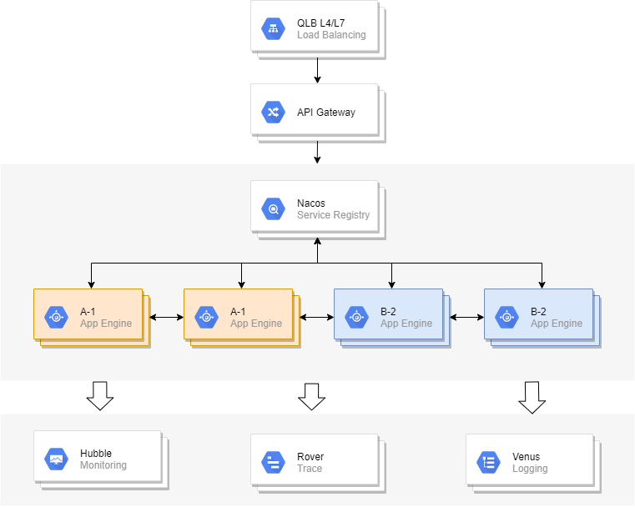
理想架构
基础服务统一
注册中心
监控系统-Hubble
链路系统-Rover
日志系统-Venus
通信方式
南北向流量：QLB -> API Gateway -> 业务应用
东西向流量：直连（服务发现 + 客户端负载均衡）

Slide 5
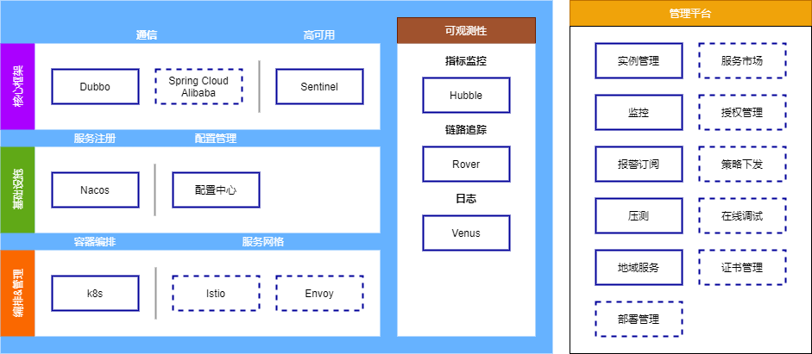
产品矩阵

Slide 6
Dubbo + Spring Cloud Alibaba

Slide 7
Nacos
奇眼拨测
客户端
主要优势（vs. ZooKeeper)
性能更优
支持两地三中心部署
支持横向扩展
支持自定义健康检查
浙江移动
中经云
武汉临空港
Nacos.qiyi.domain
中云信
百度万国
百度武汉
L7 QLB
L7 QLB
L7 QLB
nacos1
nacos2
nacos3
nacos4
nacos5
nacos6
Mysql Slave
Mysql Master
Hubble
Druid
CMDB
Grafana

Slide 8
配置中心

Slide 9
全链路平台（Rover）
主要功能
拓扑分析
多维监控
调用关系指标
流量分析
调用链检索
异常分析
服务日报
埋点
Java
Golang
Lua
采集
日志采集
Venus
网络采集
HTTP
数据汇集
Kafka
实时分析
Flink
原始数据
Elasticsearch
实时监控
Druid
拓扑/调用链
HiGraph
Metric监控
Hubble
站点
拓扑展示
调用链检索
日志分析
监控/告警
服务日报

Slide 10
高可用方案 – 综述
设计目标
正常情况选择最近的依赖服务进行访问
任意单个机房不可用情况下仍能正常提供服务
避免因为单个基础服务不可用导致故障乃至雪崩
减少或避免故障时的人工干预
故障类型
单节点/单机房/整个服务不可用
流量突增
响应时间变慢
故障点
上游服务
下游服务
基础设施
解决方案
注册中心高可用
区域感知路由
重试与故障转移（failover）
实例隔离
熔断降级
限流
本地缓存（内存/文件）
HB-AZ-1
HB-AZ-2
HZ-AZ-1
Nacos
Nacos
Nacos
Nacos
Nacos
Nacos
VIP-1
VIP-2
VIP-3
A-1
A-2
A-3
A-4
A-5
A-6
B-1
B-2
B-3
B-4
B-5
B-6
Redis
Redis
Redis

Slide 11
高可用方案 – 区域感知路由
设计目标
正常情况选择最近的依赖服务进行访问
解决方案
服务端注册时附带地域相关信息（AZ/region）
客户端负载均衡时优先选择临近实例（AZ -> Region）
健康实例数过少时忽略此策略
HB-AZ-1
HB-AZ-2
HZ-AZ-1
Nacos
Nacos
Nacos
Nacos
Nacos
Nacos
VIP-1
VIP-2
VIP-3
A-1
A-2
A-3
A-4
A-5
A-6
B-1
B-2
B-3
B-4
B-5
B-6
Redis
Redis
Redis

Slide 12
高可用方案 – 实例隔离
故障场景
单节点不可用：响应变慢/错误率上升
解决方案
统计每个服务端实例的成功率
成功率低于阈值屏蔽一段时间
屏蔽时间随次数增长
健康实例数过少时忽略此策略
HB-AZ-1
HB-AZ-2
HZ-AZ-1
Nacos
Nacos
Nacos
Nacos
Nacos
Nacos
VIP-1
VIP-2
VIP-3
A-1
A-2
A-3
A-4
A-5
A-6
B-1
B-2
B-3
B-4
B-5
B-6
Redis
Redis
Redis

Slide 13
高可用方案 – 限流熔断
故障场景
依赖服务大面积不可用/超时
流量超出承载上限/突发流量
解决方案
熔断
统计每个依赖服务的成功率
错误/超时请求超过阈值时后续请求不再发送（failfast/fallback）
一段时间后尝试恢复访问
限流
单实例限流
集群限流
HB-AZ-1
HB-AZ-2
HZ-AZ-1
Nacos
Nacos
Nacos
Nacos
Nacos
Nacos
VIP-1
VIP-2
VIP-3
A-1
A-2
A-3
A-4
A-5
A-6
B-1
B-2
B-3
B-4
B-5
B-6
Redis
Redis
Redis

Slide 14
API Gateway集成

Slide 15
服务网格

Slide 16
Istio架构

Slide 17
Pilot

Slide 18
MCP

Slide 19
xDS

Slide 20
兼容方案

Slide 21
roadmap

Slide 22


